Slide 1
Colegio: Instituto Ceferino Namuncurá
Alumno: Ariela Faivisovich, Sofía Chaparro
Curso: 2do año Secundaria
Profesor: Fabián Romero
Tema: Trabajo Practico de Biología

Slide 2
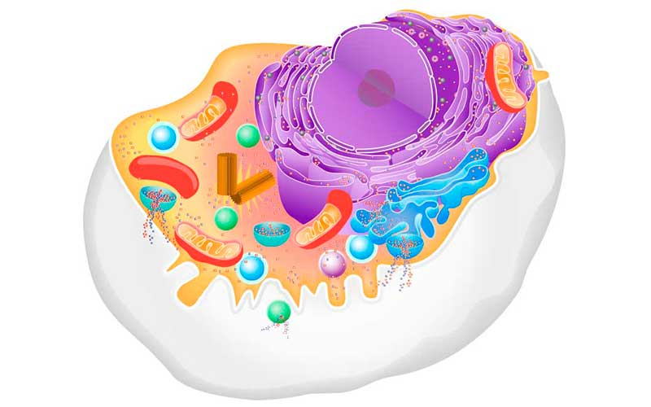
Todos los animales son organismos pluricelulares y su unidad básica es la célula eucariota. Se diferencia de la célula procariota, propia de los organismos del reino Mónera, principalmente por la presencia de un núcleo diferenciado rodeado de una membrana nuclear.
Las células eucariotas, también tienen la capacidad de formar organismos multicelulares y convivir con diferentes tipos de células especializadas en funciones específicas dentro de complejos seres vivos.
Ejemplos de células con formas y funciones diversas en los miembros del reino Animalia son las neuronas del sistema nervioso, los leucocitos del sistema inmunitario y los óvulos y espermatozoides del sistema reproductor entre muchas otras.

Slide 3
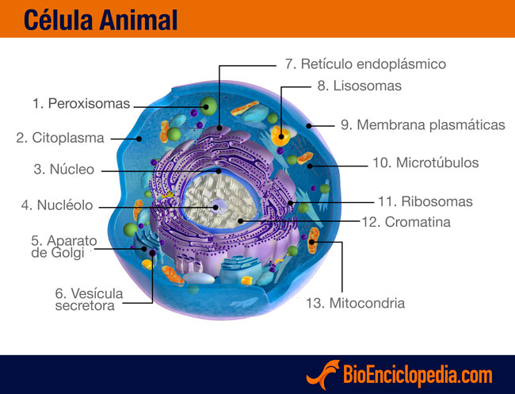
PARTES DE LA CÉLULA ANIMAL
Núcleo.
El núcleo de la célula es el centro de control de la misma. En pocas palabras, es el responsable de dictar las instrucciones para el funcionamiento correcto de muchos procesos biológicos. Es un elemento muy importante ya que alberga el ácido desoxirribonucleico (ADN) que contiene la información genética que se va a transmitir cuando se generen otras células.

Slide 4
El ADN unido a proteínas forma la cromatina, la cual, al condensarse al momento de la división celular, genera unas estructuras semejantes a hilos llamados cromosomas.
El núcleo es un orgánulo ya que se encuentra en el citoplasma. Ocupa hasta el 10 por ciento del espacio del interior de la célula y es el componente más grande de la célula
Membrana celular o plasmática.
Es una delgada capa que rodea el citoplasma y separa la célula de su entorno. Su principal función es proteger a la célula del exterior y facilitar el intercambio de materiales.
Esta membrana cuenta con unos poros o canales de proteínas que comunican el interior con el medio externo, gracias a las cuales ocurre el ingreso de sustancias útiles para la nutrición y la salida de aquellas que son desecho. Es una membrana semipermeable.
Su composición se caracteriza por la presencia de una doble capa de fosfolípidos con proteínas incrustadas.
Tiene un papel fundamental también en otros procesos importantes como la adhesión celular y la comunicación celular que permite el intercambio de información con otras células o tejidos.

Slide 5
La membrana celular utiliza cuatro métodos de transporte:
-Ósmosis pasiva y difusión.
-Transporte activo.
-Endocitosis.
-Exocitosis.
Finalmente, la membrana celular ayuda a fijar el citoesqueleto por lo que es vital en mantener la forma de la célula y permitirle formar parte de grandes arreglos de células lo que da forma a los tejidos.
Citoesqueleto.
El citoesqueleto da la forma y mantiene la estructura de la célula y es fundamental en los procesos de endocitosis y división celular.
En las células procariotas, el citoesqueleto está compuesto de microfilamentos y microtúbulos
Citoplasma.
El citoplasma es todo el material celular con excepción del núcleo, o sea, incluye a todos los orgánulos o partes especializadas de la célula y al citosol, una sustancia incolora y de consistencia semilíquida en la que se encuentran numerosas moléculas y se llevan a cabo las algunas reacciones químicas

Slide 6
Es en el citoplasma donde la mayoría de las actividades celulares ocurren, incluyendo varias rutas metabólicas como la glucólisis y procesos como la división celular.
El citosol es la parte del citoplasma que se encuentra fuera de los organelos delimitados por membranas y equivale aproximadamente al 70% del volumen celular.
Características de la célula animal
Son células de tipo eucarionte, es decir, su contenido genético está encerrado en una estructura membranosa llamada núcleo.
Tienen formas y tamaños variables.
No poseen pared celular, a diferencia de las células vegetales.
Poseen organelos que son compartimentos con membrana dentro de la célula, con funciones específicas.
Poseen centriolo, centrosoma y lisosomas, que no se encuentran en la célula vegetal.
Obtienen los nutrientes desde el exterior.

Slide 7
Cuadro comparativo célula animal
Célula animal
La célula animal, tiene distintas partes tales como: el núcleo, la membrana celular, el citoesqueleto y
mas partes. Estas células son de tipo eucarionte, con eso se refiere a que su contenido genético está
encerrado en una misma estructura membranosa la cual se llama núcleo.
Las células animales, poseen distintas formas y tamaños, eso varia depende la célula, no son todas
iguales.
Algo que las distingue de las células vegetales es que las celular animales no tienen pared celular.
Dentro de la célula, hay organelos los cuales son compartimentos con membranas con funciones
específicas.
Algo que también las diferencia de las células vegetales es que las animales tienen centriolo,
centrosoma y lisosomas. Los cuales no están en las células vegetales.
Estas obtienen los nutrientes desde el exterior.
Cada una de estas, está compuesta por 3 partes muy importantes que son:
-La membrana celular
-El citoplasma
-El tejido celular
Esas 3 partes a la vez están compuestas por otras 3 partes que son fundamentales para las funciones de las células.

